Slide 1
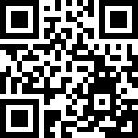
Semiconductor + AIOT Coding 智慧物聯師培分享 (中小學)
一
教材及上課程式
可以掃QR code
或短網址：
https://reurl.cc/q1nAr3
PART I
Rabboni 簡介 youtube
第二屆文文盃 AIoT Sensor(智聯感測)全國聯賽https://12u10.lab.nycu.edu.tw/winwinarea/winwinaiot/

Slide 2
Who am I and why am I here ?
大學社會責任實踐計畫 (since 2018)
計畫主持人溫瓌岸
國立陽明交通大學 電子工程系教授
國立陽明交通大學 半導體學院副院長
國立陽明交通大學 社會責任推展辦公室執行長
主講者：林志威
國立陽明交通大學 資訊管理研究所
碩士研究生
助教
張緯捷、陳威宇
國立陽明交通大學 電子工程學系
碩士研究生

Slide 3
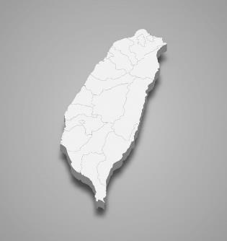
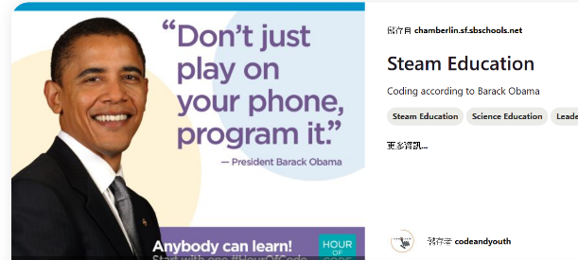
Not Just Coding But SEMI+AIoT Coding

Slide 4
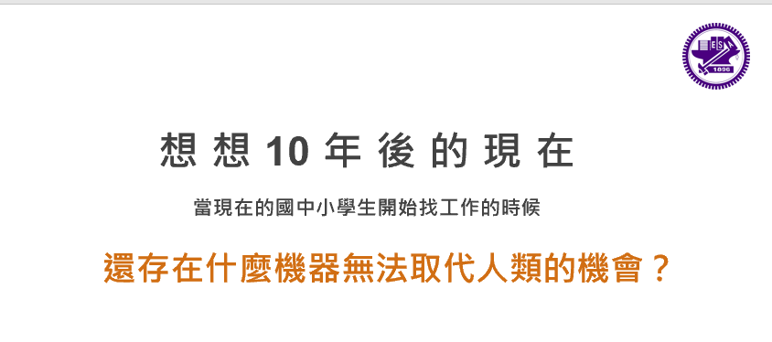
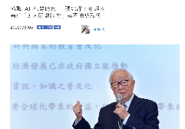
推廣程式教育(AIoT)的動機
張忠謀疾呼：留心AI衝擊帶來失業、貧富差距問題 [UDN]
張忠謀表示，「5G改變的恐怕不是生活而已，將對整個社會結構做洗牌式的改變，甚至取代人的角色。」另有專家估計，未來1、20年，隨著5G實現自動化，台灣將新添200萬失業大軍！ [Yahoo news]
失業率增加、增大貧富差距...張忠謀預見AI未來衝擊 [自由時報]
如何不被AI取代？張忠謀給年輕人的4個建議 [天下]
為此，張忠謀提出4大解方：數據收集、運算能力、具備創意的創業精神，以及終身學習。
本計畫即在解決此一迫在眉睫之社會問題.

Slide 5
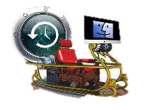
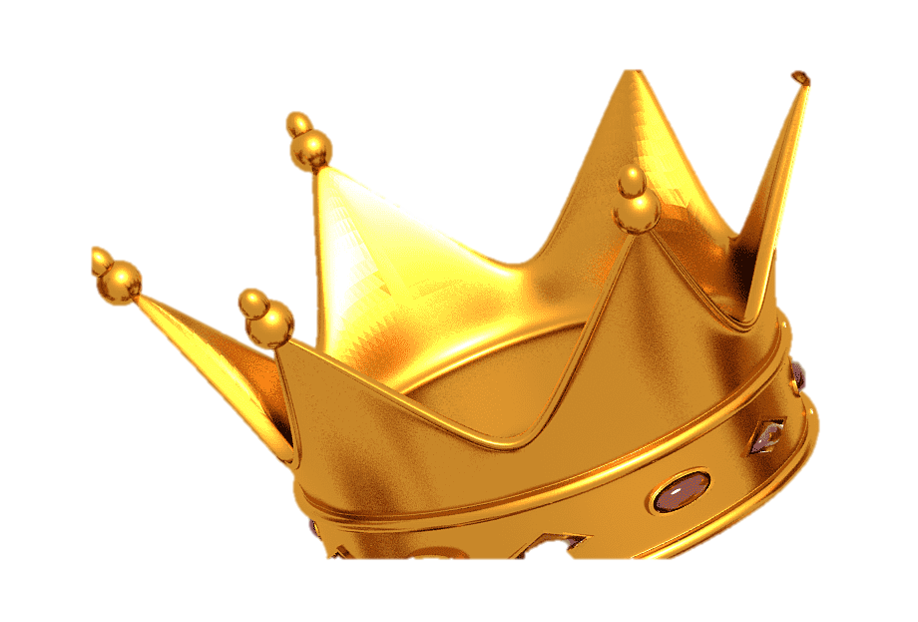
Lecture Part 1: 2~3hrs
聊聊 AI
聊聊 IOT : 從 Rabboni 開始
聊聊 Sensor / 聊聊半導體
聊聊 AIOT : 從 Rabboni + Scratch 開始
New Technology Talks
Lecture Part II: 2~3hrs
邏輯訓練: 從 Flow Chart 開始 (option)
再聊聊半導體
程式觀摩: 從別人設計的程式開始 - Start 2,3
Scratch, Python, APP inventor, Unity, Java..
Project: Demo Show
AIOT 程式: 設計自己的程式 AIOT
應用創意: 物理, 數學, 美學, 體健, 運動, 長照, 環保, 海洋...
5

Slide 6
聊聊 AI
聊聊 IOT : 從 Rabboni 開始
聊聊 Sensor / 聊聊半導體
聊聊 AIOT : 從 Rabboni + Scratch 開始
邏輯訓練: 從 Flow Chart 開始
再聊聊半導體
程式觀摩: 從別人設計的程式開始 - Start 2,3
AIOT 程式: 設計自己的程式 AIOT
應用創意: 物理, 數學, 美學, 體健, 運動, 長照, 環保, 海洋...
6

Slide 7
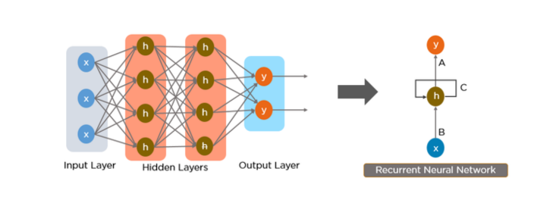
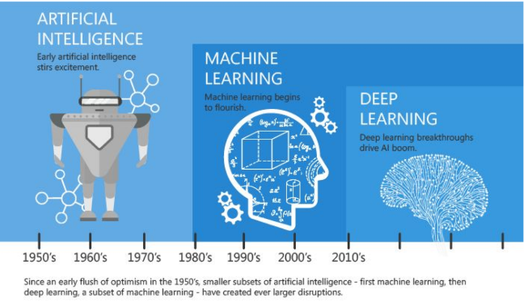
AI 入門
AI: Collect Data - Establish Model – Decision - Action
模擬人類智慧
代替人類做決定、工作
Neural Network
CNN
RNN

Slide 8
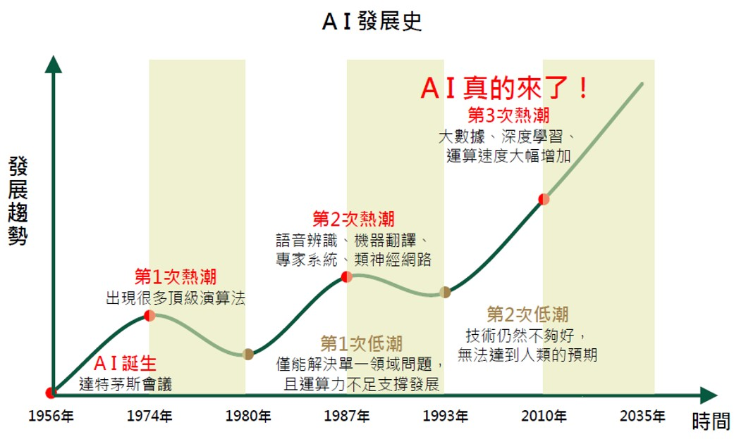
Notes:
1950年，圖靈發表了一篇劃時代的論文，文中預言了創造出具有真正智能的機器的可能性。^{[34]}由於注意到「智能」這一概念難以確切定義，他提出了著名的圖靈測試：如果一台機器能夠與人類展開對話（通過電傳設備）而不能被辨別出其機器身份，那麼稱這台機器具有智能。這一簡化使得圖靈能夠令人信服地說明「思考的機器」是可能的。論文中還回答了對這一假說的各種常見質疑。^{[35]}圖靈測試是人工智慧哲學方面第一個嚴肅的提案。
Perceptron 感知器，二元線性分類，對LOSS找及小

Slide 9
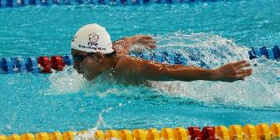
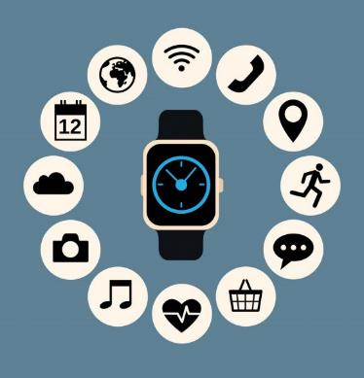
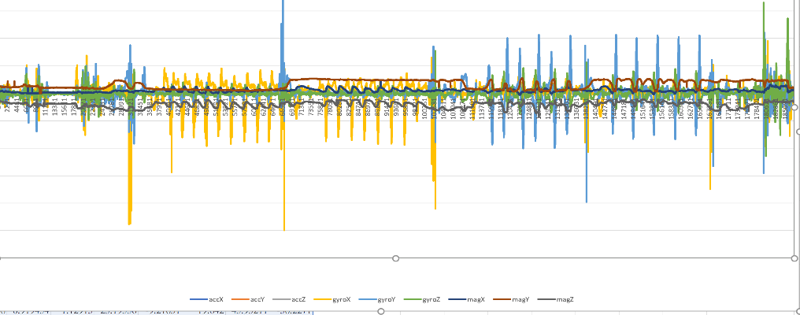
Sensor
穿戴/感測
AIOT
AI 智慧教練
工人智慧作出判別
工人智慧寫出程式 (APP)
藍芽 WiFi 傳給手機
讀出訊號
Semiconductor
蛙/ 換氣8
捷/ 換氣6
捷/ 換氣6
蝶/ 換氣10
9

Slide 10
AI 三大應用領域
語音辨識
影像辨識
圖像辨識
人臉辨識
自動駕駛
自然語言處理(Natural language processing : NLP)
理解人類文字與話語
語意語法分析
聊天機器人
小知識:
Siri 為語音辨識+NLP的技術

Slide 11
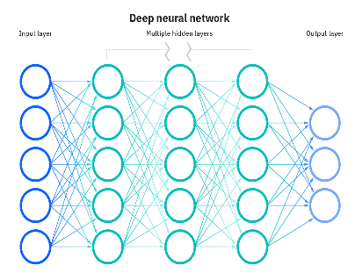
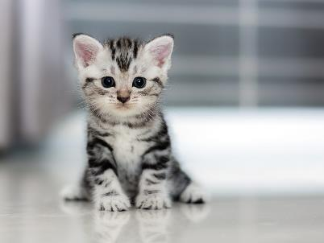
NN類神經原理
將人類神經傳遞模擬成數學算式(類神經網路)
Forwarding 預測
AA
AA貓的機率?
複雜數學公式
Back propagation
誤差回傳並且更新網路的公式

Slide 12
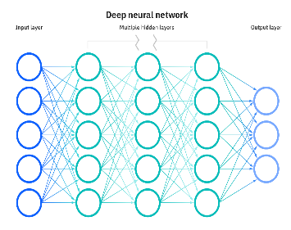
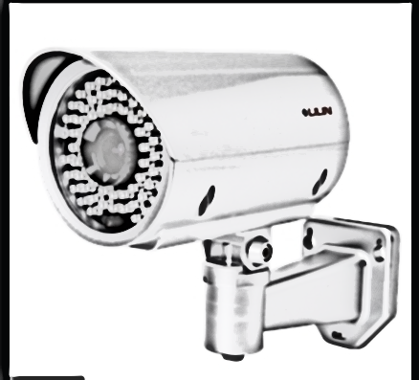
NN類神經原理
將人類神經傳遞模擬成數學算式(類神經網路)
AA貓的機率=99%
Computer Program
Electronic Devices (Semiconductor)
義隆電轉投資義晶推出500萬畫素魚眼校正晶片

Slide 13
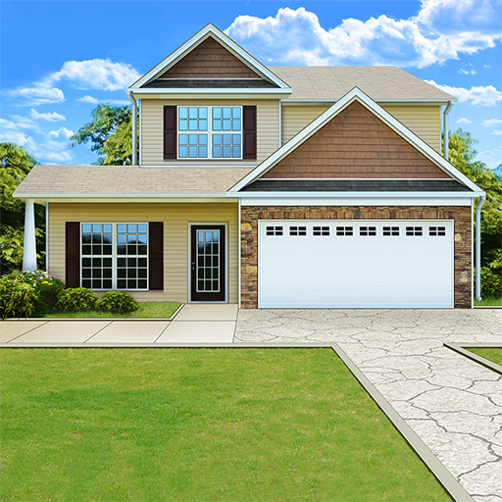
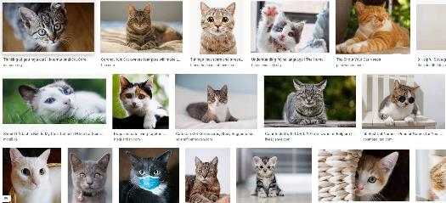
AI + IOT
CODING

Slide 14
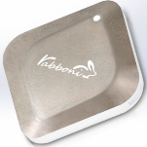
Rabboni
加速度計
(Accelerometer)
可以測量Rabboni動的加速度
Rabboni: 希伯來文【大師，老師】之意
陀螺儀(Gyroscope)
可以測量Rabboni轉的加速度

Slide 15
Rabboni
Sensor 將加速度與 角加速度原始資料(raw data) 給AI判斷
0.35,0.78,0.62…..
0.25,0.52,1.62…..
0.16,0.46,6.22…..
0.18,0.55,1.31…..
…
要怎麼達到?
Raw data
圓圈運動?
Function( )
方形運動?
Function( )

Slide 16
聊聊 AI
聊聊 IOT : 從 Rabboni 開始
聊聊 Sensor / 聊聊半導體
聊聊 AIOT : 從 Rabboni + Scratch 開始
邏輯訓練: 從 Flow Chart 開始
再聊聊半導體
程式觀摩: 從別人設計的程式開始 - Start 2,3
AIOT 程式: 設計自己的程式 AIOT
應用創意: 物理, 數學, 美學, 體健, 運動, 長照, 環保, 海洋...
16

Slide 17
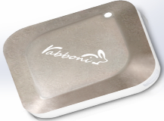
IOT 入門 : 從 Rabboni 開始
Rabboni 簡介 youtube
IOT: Internet of Things
IMU: Inertial Measurement Unit
加速度 (Accelerometer)
角速度 (Gyro)
磁力計 (Magneto)
SENSORS will be everywhere !!!!

Slide 18
What is IMU ? Rabboni is an IMU.
Inertial Measurement Unit
慣性的
物體抗拒其運動狀態被改變的性質。By Wiki
Accelerometer 加速規
Gyroscope 陀螺儀
測量移動 (加速度)
測量單位時間內速度變化
測量轉動 (角速度)
測量單位時間內角度變化
GeoMagnetic 地磁儀
測量地磁方向、大小
🡪可用於定向

Slide 19
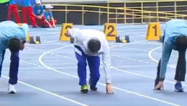
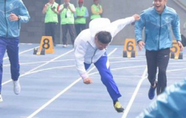
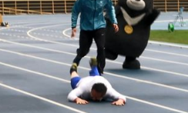
Accelerometer 加速規
範例：起跑

Slide 20
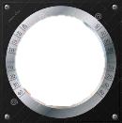
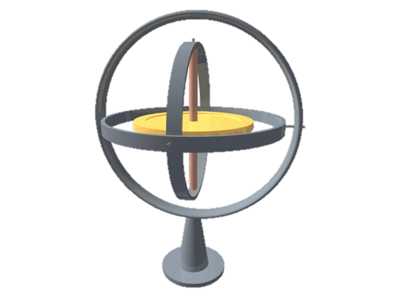
Gyroscope 陀螺儀
測量轉動 (角速度)
測量單位時間內角度變化。

Slide 21
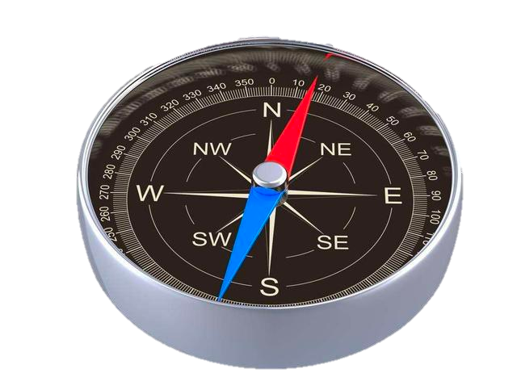
GeoMagnetic 地磁儀
Accelerometer 加速規
Gyroscope 陀螺儀
向前跑or向左轉
GeoMagnetic 地磁儀
向北跑or向西轉
磁場方向、磁場大小
限制：容易受到電子產品的影響。

Slide 22
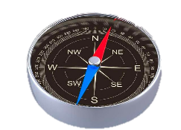
舉例：游泳
轉身 （來回趟數）
北
時間
南
單趟時間
南
北

Slide 23
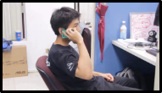
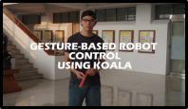
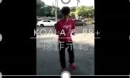
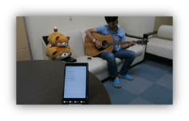
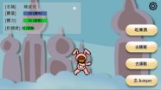
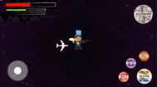
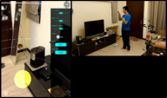
103年度科技部「穿戴式裝置應用研發專案計畫 - IMU Sensor Applications」
(youtube links)
Lost and found
Badminton
Robot
BR+
Home
Lighting4
Kids
VR
23

Slide 24
聊聊 AI
聊聊 IOT : 從 Rabboni 開始
聊聊 Sensor / 聊聊半導體
聊聊 AIOT : 從 Rabboni + Scratch 開始
邏輯訓練: 從 Flow Chart 開始
再聊聊半導體
程式觀摩: 從別人設計的程式開始 - Start 2,3
AIOT 程式: 設計自己的程式 AIOT
應用創意: 物理, 數學, 美學, 體健, 運動, 長照, 環保, 海洋...

Slide 25
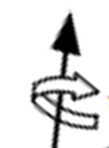
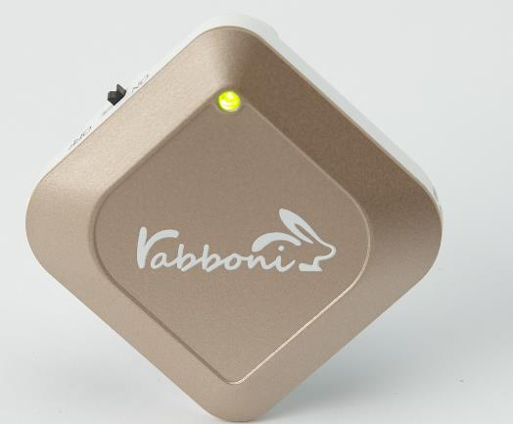
Sensor 入門 : 聊聊半導體
InvenSense 官方文件ICM-20689-v2.2-002.pdf Page:18
Y+
X+
Z+
ICM20689
ICM20689
Sensor位置

Slide 26
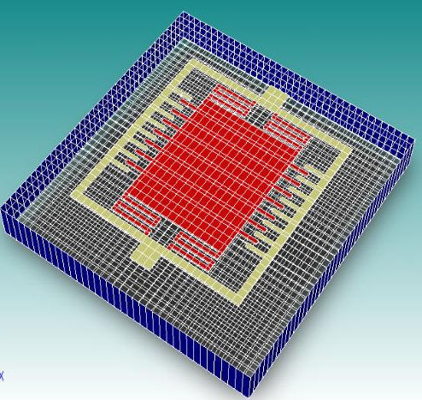
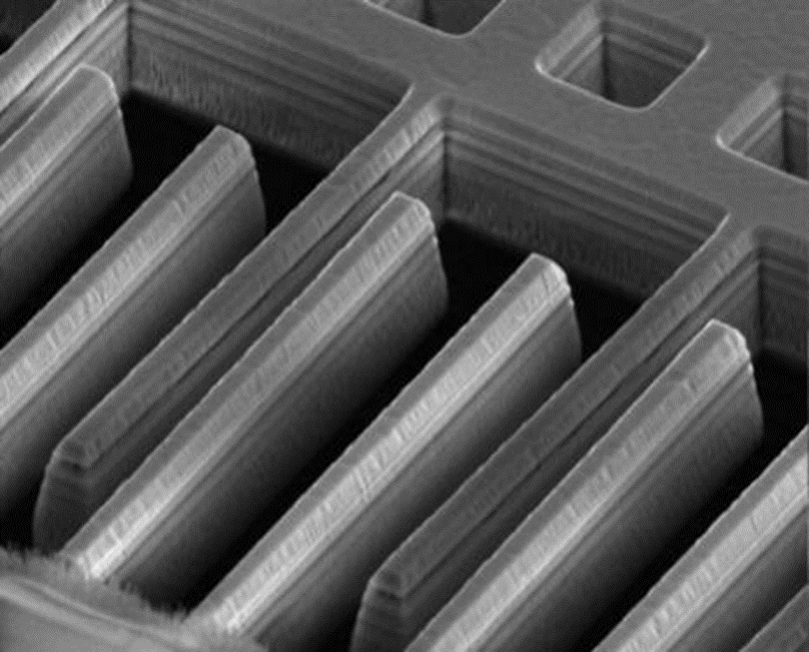
A/Δd ∝ C ∝ΔF

Slide 27
聊聊 AI
聊聊 IOT : 從 Rabboni 開始
聊聊 Sensor / 聊聊半導體
聊聊 AIOT : 從 Rabboni + Scratch 開始
邏輯訓練: 從 Flow Chart 開始
再聊聊半導體
程式觀摩: 從別人設計的程式開始 - Start 2,3
AIOT 程式: 設計自己的程式 AIOT
應用創意: 物理, 數學, 美學, 體健, 運動, 長照, 環保, 海洋...

Slide 28
AIOT 入門 : 從 Rabboni + Scratch 開始
竹科親子
What to learn
Rabboni 安裝
PC 與外部裝置連結/IOT
真人版力氣判別/AI
The First AIOT Program for fun!
Detailed Motion Recognition not included!
Scratch 安裝
The First Scratch Program for fun!
Detailed instruction set not included!
鍵盤木頭人遊戲:
真人版木頭人遊戲

Slide 29
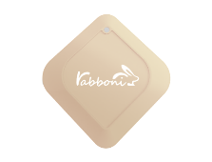
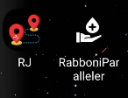
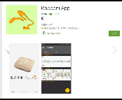
IMU 重力感測
AI Algorithm 演算法開發
行動偵測
姿態偵測
數據分析
訊號分析….
373739
244148
內建六軸重力感測器 (IMU: Initial Measurement Unit)
AIoT 應用程式
Sports
Health
Gaming
Education
….
Data Extractor 重力感測數據擷取
Android
iOS
Rabboni is not just a device,
It’s a platform.
IoT 物聯/雲端介面
Phone
Pad
NB
Rasberry Pie
API 應用程式介面
Scratch
Python, App Inventor
Unity
EDU 教育資源
企業社會責任
大學社會責任
縣市教育局處合作

Slide 30
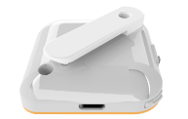
γabboni-介紹
https://youtu.be/NlmG3MB7qoc
rabboni 裝置介紹
γabboni內建六軸重力感測器 (IMU: Initial Measurement Unit)、BLE藍芽傳輸及運算元件
可即時傳輸感測讀值並提供取樣頻率及動態範圍之多樣選擇
配有LED燈，指示rabboni運作狀態及電量顯示。
直接看我操作
LED指示燈
電池容量 充電方式 | 120mAh 鋰離子充電電池 USB mini 充電
無線傳輸 | Bluetooth 4.0 BLE
充電時間 | 30分鐘
待機時間 | 5天 (電源開關鍵OFF)
連續使用時間 | 8 小時
支援作業系統 | 藍芽：Android USB：系統Windows 7以上
右側功能鍵
背夾
左側功能鍵

Slide 31
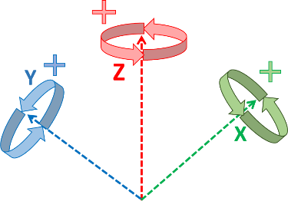
γabboni-感測參數及軸向介紹
直線軸：X/Y/Z加速度 (Acceleration)
環狀軸：X/Y/Z 角速度 (Gyro)
Gyro Full Scale Range | Gyro Sensitivity | Accel Full Scale Range
(°/sec) | (LSB/°/sec) | (g)
±250 ±500 ±1000 ±2000 | 65.5 32.8 16.4 8.2 | ±2 ±4 ±8 ±16

Slide 32
根據InvenSense 官方文件ICM-20689-v2.2-002.pdf Page:18
Y+
X+
Z+
ICM20689
ICM20689
Sensor位置

Slide 33
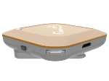
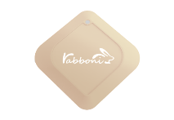
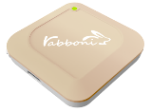
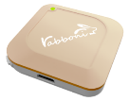
γabboni-操作功能介紹
電源開關鍵 | 單刀開關 | On/off 標示
左側功能鍵 | (短按1秒) | 計數紀錄開始與結束(LED紅燈)
右側功能鍵 | (短按1秒) | 藍芽廣播開啟，與藍芽裝置配對(LED綠燈)
 | (長按5秒) | 電量顯示
LED電量指示燈號 | (紅) | 錄影指示燈、電量小於30%
 | (橘) | 關機指示燈、電量小於70%
 | (綠) | 配對指示燈、電量大於70%
LED指示燈
電源開關鍵
USB mini 接口
右側功能鍵
左側功能鍵
左側功能鍵
[綠燈閃爍]藍芽廣播中
[紅燈閃爍]計數記錄中
[長按右鍵5秒]可以確認電量狀態
電量大於70%
電量介於70% 到30%
電量小於30%

Slide 34
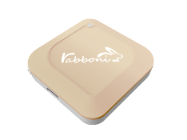
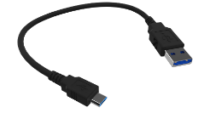
γabboni-配件介紹
魔鬼氈手腕帶 ，寬2公分、長27.5公分
γabboni背夾(拆卸須將螺絲工具)
提供使用者跑步或行進間γabboni主體
與鞋面穩固結合，確保動作的正確偵測。
γabboni本體 (正面)
USB轉接線一條
提供使用者跑步或行進間
γabboni主體與鞋面穩固
結合，確保動作的正確偵測。
γabboni本體 (背面)
USB Type A轉接 USB mini線，
可提供傳輸數據以及充電功能。

Slide 35
安裝安裝……再安裝 But for what ?
python
Rabboni

Slide 36
Scratch桌面板多連程式下載
1. 進入連結：
https://reurl.cc/Mk0RML
2. 如果出現警告，選擇”仍要下載”
3. 選擇”儲存”
1
下載並解壓縮檔案
2
選擇仍要下載
3
2. 如果出現警告，選擇”仍要下載”

Slide 37
Scratch桌面板多連使用說明-USB連線

Slide 38
Scratch桌面板多連使用說明-USB連線
1. 解壓縮後，打開資料夾，點擊應用程式開啟
2.應用程式開啟後.
3.點擊新增裝置
4.出現選擇連線方式視窗，可以選擇USB或藍芽連線
注意!!!USB最多只能連線一個rabboni，藍芽最多同時4個裝置

Slide 39
Scratch桌面板多連使用說明-USB連線
5.連結USB與電腦
7.選擇裝置
9.選擇 「確認」
接到電腦USB
6.點擊USB的選項
8.選擇 Rabboni – USB HID UART Bridge

Slide 40
Scratch桌面板多連使用說明-USB連線
10.數字跳動代表連線成功
11.可以編輯裝置在電腦上的名稱，會對應到Scartch裡
12.按下「確認」後，名稱改變

Slide 41
Scratch桌面板多連使用說明-藍芽連線

Slide 42
Scratch桌面板多連使用說明-藍芽連線
1.連結藍芽dongle與電腦(若電腦沒有藍芽)，筆電有藍芽功能的，請確認藍芽在4.0以上5.1以下。
3.點擊「藍芽」的選項
5.選擇欲連結rabboni裝置的MAC碼
2.短按右鍵1秒，開始藍芽連線，綠燈會閃爍直到配對成功。若無配對到手機，會自動於30秒後停止廣播。
MAC碼在rabboni的本體背面
4.選擇裝置
6.選擇 「確認」
藍芽連線手機成功後，綠燈每10秒閃爍一次

Slide 43
Scratch桌面板多連使用說明-藍芽連線
7.數字跳動代表連線成功
8.可以編輯裝置在電腦上的名稱，會對應到Scartch裡
9.按下「確認」後，名稱改變

Slide 44
Scratch桌面板多連使用說明-藍芽連線
10.新增其他裝置
3.點擊新增第二個、第三個裝置

Slide 45
Scratch桌面板多連使用說明-藍芽連線
1.點擊左邊Scratch的ICON
2.點擊Scratch的ICON，跳轉到瀏覽器
https://nctutwtlab.github.io/scratch-gui/rabboni/

Slide 46
與ΜΙΤ 合作完成 γabboni-Scratch 連線
數字教育

Slide 47
介面教學

Slide 48
γabboni-Scratch鍵盤123木頭人遊戲:
貓咪使用空白鍵跑步
恐龍使用數字鍵0跑步
能不被黃色生物發現
及最快跑到的獲勝
鍵盤123木頭人遊戲:

Slide 49
動手寫程式之前先想想這個遊戲有哪些角色及規則
角色有哪些？哪些背景適合這個遊戲？
裁判(數123木頭人的角色)
玩家數名(本次範例為兩位玩家)
背景適合找空曠的地方
接下來試著新增角色及背景吧！

Slide 50
新增舞台(背景)
2
選擇自己喜歡的舞台，也可以自己上傳圖檔
1
選擇舞台

Slide 51
角色可以更改造型或自己設計人物
3
本次示範，需要三位角色，可以任選
一位裁判跟兩位玩家
1
選擇角色
2
角色造型

Slide 52
裁判及玩家 需要做哪些事？以及規則有哪些？
角色有哪些？哪些背景適合這個遊戲？ 裁判(數123木頭人的人)、玩家數名(本次範例為兩位玩家)、適合的背景
123木頭人有哪些規則？
裁判要做哪些事？
需要喊出「1,2,3」「木頭人！」 (我們把判定違規或獲勝的規則交給玩家的程式來做)
若遊戲還沒結束，就繼續遊戲的進行
若遊戲結束了，就說出哪位玩家獲勝
玩家需要做哪些事？
要到起點準備
朝向裁判移動(前進)
當裁判說出「木頭人」的時候，如果移動了，就輸了
如果最先碰到裁判的人，就贏了
若遊戲還沒結束，就繼續遊戲的進行
重複
但是Scratch中
我們需要把「重複條件的判斷」
擺在前面讓程式去判斷是否繼續執行
所以將裁判的2. 往前放
玩家的5. 往前放
如下一頁
重複

Slide 53
裁判及玩家 需要做哪些事？以及規則有哪些？
角色有哪些？ 裁判(數123木頭人的人)、玩家數名(本次範例為兩位玩家)
123木頭人有哪些規則？
裁判要做哪些事？
若遊戲還沒結束，就繼續遊戲的進行 => 重複直到遊戲結束
需要喊出「1,2,3」「木頭人！」 (我們把判定違規或獲勝的規則交給玩家的程式來做)
若遊戲結束了，就說出哪位玩家獲勝
玩家需要做哪些事？
要到起點準備
若遊戲還沒結束，就繼續遊戲的進行 => 重複直到遊戲結束
朝向裁判移動(前進)
當裁判說出「木頭人」的時候，如果移動了，就輸了
如果最先碰到裁判的人，就贏了
重複
重複

Slide 54
使用變數來控制遊戲的進行
在此之前先為各位介紹什麼是變數：
變數我們可以想像成是一種容器或是便條，方便我們儲存/記錄資料及狀態
由本次123木頭人舉例來說：
我們需要一個變數(容器/便條)，用來記錄遊戲的狀態(是否已經結束遊戲了?) 範例程式中的變數名稱為「遊戲結束?」
還有一個變數(容器/便條)，來記錄裁判喊出了「木頭人」的狀態 範例程式中的變數名稱為「動作暫停?」
以及一個變數(容器/便條)，來記錄誰贏了 範例程式中的變數名稱為「誰贏了?」

Slide 55
變數要用來記錄什麼？
知道要使用變數來控制遊戲的進行後，變數裡要儲存/記錄甚麼東西呢？
變數「遊戲結束?」及「動作暫停?」 我們可以經由規則知道，這兩個變數是拿來記錄目前的「狀態」 所以我們使用0跟1就可以了 0代表目前 遊戲還沒結束 或 還沒動作暫停 1代表目前 遊戲結束 或 動作暫停
變數「誰贏了?」 我們的遊戲有兩位玩家，所以我們可以 用變數記錄是 玩家1還是玩家2 贏了 1 代表玩家1贏了 2 代表玩家2贏了
Tip：
在程式語言中
數字1就代表true
數字0就代表false

Slide 56
123木頭人 – 裁判
這個是用來判定
遊戲是否具續執行
Game over
為1 代表遊戲結束
為0代表遊戲繼續
1
點擊角色黃色生物
3
程式內容
這段代表的是
裁判還沒喊出木頭人
(所以stop設為0)
並且每0.5秒 依序
說出「1,2,3」
以及變換造型
2
點擊程式編輯分頁
變數「遊戲結束？」： 用來判斷遊戲是否結束 0代表遊戲還沒結束 1代表遊戲結束
變數「動作暫停」： 代表目前裁判是否喊出「木頭人」了 其他玩家這時候不能動作 0代表裁判正在喊「1,2,3」當中 1代表裁判喊出「木頭人」
變數「誰贏了」： 用來判斷哪位玩家獲勝 0代表還沒產生贏家 1代表玩家1 2代表玩家2
這段代表裁判要喊出「木頭人」了
所以將stop設為1
並且說出木頭人
最後一段代表
遊戲結束後，判定輸贏
若有人輸了或有人贏了
就說出對應的玩家誰獲勝

Slide 57
123木頭人 – 貓咪(玩家1)
1
3
這個是用來判定
遊戲是否具續執行
「遊戲結束？」為1 就代表遊戲結束，0代表遊戲繼續
點擊角色 貓咪
程式內容
這個區塊代表的是， 當我按下空白鍵後，
角色就可以往右移動5點
2
這個區塊代表的是， 當裁判喊出「木頭人」了
(「動作暫停？」= 0 )
但卻偵測到玩家移動，
所以遊戲結束(把「遊戲結束？」設為1)
確定玩家1輸了，
代表玩家2贏了(把「誰贏了」設成2) 並且說出 我輸了
點擊程式編輯分頁
這個區塊代表
當我成功碰到黃色生物(Gobo)
代表贏家出現，遊戲結束
(把「遊戲結束？」設為1)
設定贏家為玩家1 (把「誰贏了」設成1)
並且說出 我贏了

Slide 58
123木頭人 – 恐龍(玩家2)
1
3
這個是用來判定
遊戲是否具續執行
「遊戲結束？」為1 就代表遊戲結束，0代表遊戲繼續
點擊角色 恐龍
程式內容
這個區塊代表的是， 當我按下空白鍵後，
角色就可以往右移動5點
2
這個區塊代表的是， 當裁判喊出「木頭人」了
(「動作暫停？」= 0 )
但卻偵測到玩家移動，
所以遊戲結束(把「遊戲結束？」設為1)
確定玩家2輸了，
代表玩家1贏了(把「誰贏了」設成1) 並且說出 我輸了
點擊程式編輯分頁
這個區塊代表
當我成功碰到黃色生物(Gobo)
代表贏家出現，遊戲結束
(把「遊戲結束？」設為1)
設定贏家為玩家2 (把「誰贏了」設成2)
並且說出 我贏了

Slide 59
完成後就可以實際來玩看看！ 若發現錯誤也可以透過試玩來修正程式！

Slide 60
γabboni-Scratch體感版123木頭人:
用力搖 Rabboni，角色就向前跑。
不要被裁判抓到，並且跑的比對手更快！
真人版123木頭人

Slide 61
如何將rabboni連接到scratch?
1
點擊頁面左下角的圖案
2
點擊最右下角的rabboni
3
就會出現相關套件
Tip：
在程式語言中
數字1就代表true
數字0就代表false
而搖晃rabboni時
「驅動」讀取到的值是true
在後續程式可以用
「驅動」= 1 的判斷式來
判斷rabboni是否有在搖晃喔

Slide 62
體感123木頭人-貓咪
1
點擊貓咪
3
程式內容
要對應rabboni應用程式的設備名稱
2
點擊程式編輯分頁
把原本的「空白鍵按下」換成「RAB1」

Slide 63
體感123木頭人-恐龍
1
點擊恐龍
3
程式內容
要對應rabboni應用程式的設備名稱
2
點擊程式編輯分頁
把原本的「0鍵按下」換成「RAB2」

Slide 64
γabboni-Scratch 體感123木頭人
如此就可以用rabboni來體感玩遊戲囉！

Slide 65
AI
WITH FUN !
IOT
Coding

Slide 66
範例程式:
https://12u10.nctu.edu.tw/portfolio/aiot-1/

Slide 67
COUNT
Guess

Slide 68
縣市合作成功案例 (活動資料參考 Appendix)
以校為單位
以教師為主
數字融入校本課程及生活議題
數據收集+運算能力
團隊参賽
跨域合作
有過體驗,才能懂得分享
https://www.youtube.com/watch?v=BZXr73d2Qsw&feature=youtu.be
Seed Schools
https://youtu.be/fzsPGx_sQdY
https://youtu.be/pxUh809oRzg
https://youtu.be/bZKyTvg0dvA
https://youtu.be/0iSiXR6wh90

Slide 69
桃園市及新竹縣AIoT Sensor(智聯感測)全國聯賽
本競賽以「Rabboni」為感測元件，鼓勵教師與學生善用工具，進行跨域學習，並發揮團隊合作，以想像力及創造力，創想具有價值之創意應用。
初選報名統計 | 組數
教師組 | 20
高中組 | 50
國中組 | 16
國小組 | 22
總計 | 108組
2020/9/28 ~ 2021/1/28

Slide 70
新竹市陽光國小用感測器環遊世界程式教育向下扎根

Slide 71
新竹市培英國中資訊教育及體育融入

Slide 72
台北市南港高中物理融入程式教育

Slide 73
台北市南港高中物理融入程式教育

Slide 74
基隆市政府海洋吸塵器體驗營

Slide 75
新竹市程式教育校本課程融入

Slide 76
新竹市程式教育增能計畫

